Slide 1
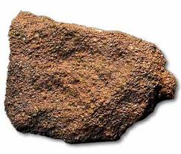
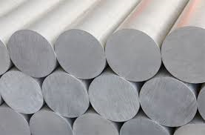
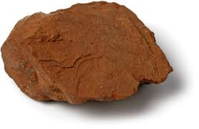
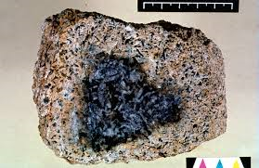
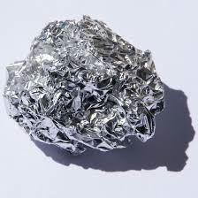
Vom Bauxit zum Aluminium

Slide 2
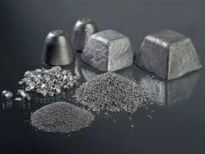
Gliederung
1) Bauxit Vorkommen
2) Verarbeitung vom Bauxit zum Aluminium
3) Elektrolytischer Vorgang
4)Verwendung
5) Quellen

Slide 3
Was ist Bauxit?

Slide 4
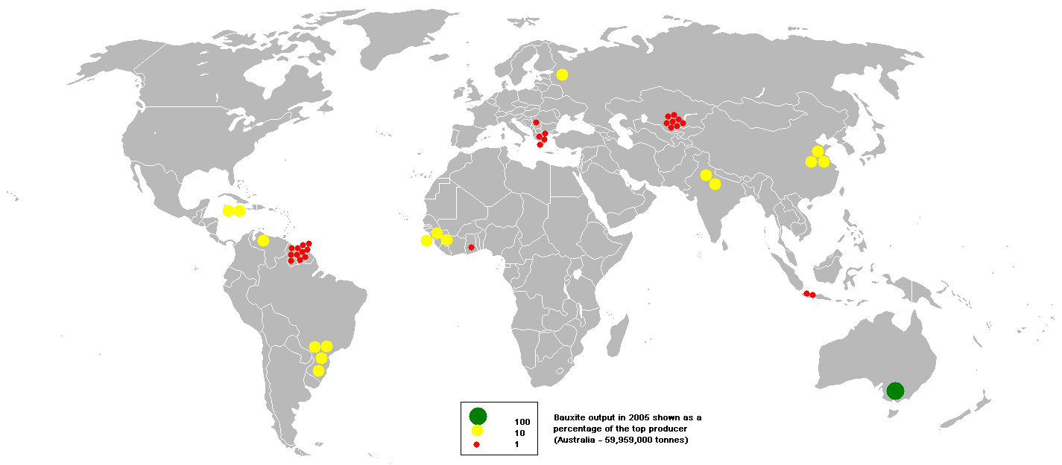
Bauxit Vorkommen

Slide 5
Verarbeitung des Bauxits zum Aluminium
(Aluminiumoxid- Al₂O₃ )
Bayer Verfahren (Nasser Aufschluss)
Trockener Aufschluss
Säure Aufschluss

Slide 6
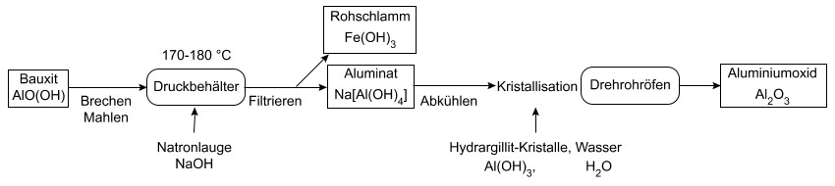
Bayer Verfahren

Slide 7
Zusammenfassung Verarbeitung
Druckkessel (Autoklav) unter 5-7 bar Druck, 6-8 Stunden ,140-250 °C erhitzt
->Aluminium als Aluminat in Lösung geht
-> Eisen als "Rotschlamm"
AlO(OH)+NaOH+H₂O→Na[Al(OH)₄]Fe₂O₃+3H₂O→2Fe(OH)₃
zum größten Teil bleibt das SiO₂
Natriumaluminiumsilicat im Rotschlamm zurück.
2AlO(OH)+SiO₂+2NaOH→Na2(Al₂SiO₆)·2H₂O

Slide 8
Zusammenfassung Verarbeitung
starkes Verdünnen entsteht Aluminiumhydroxid Al(OH)₃
-> Herabsetzen der Laugenkonzentration verschiebt das Gleichgewicht zur Al(OH)₃-Bildung
Na[Al(OH)₄]⇌Al(OH)₃+NaOH
Al(OH)3 als Impf-Substanz dazugeben zum Beschleunigen
danach Filtrieren und Waschen in Drehrohr- oder Wirbelschichtöfen
Entwässerung:
2Al(OH)₃→Al₂O₃+3H₂O

Slide 9
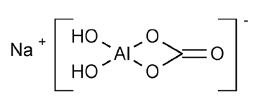
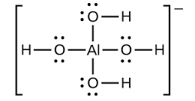
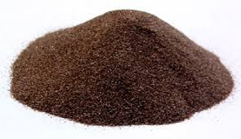
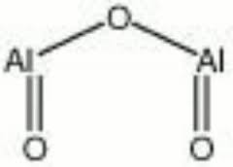
Elektrolytischer Vorgang
3 Schritte:
1. 2Bauxit + 2NaOH → 2Na(Al(OH)₄) + 2Fe₂O₃ Bayer-Verfahren
2. 2Na(Al(OH)₄) → 2Al(OH)₃ + 2NaOH
3. 2Al(OH)₃ → Al₂O₃ + 3H₂O

Slide 10
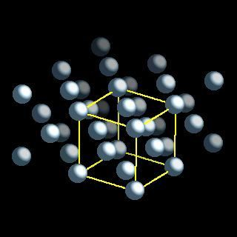
Schmelzflusselektrolyse
Reduktion an der Kathode: 4Al³⁺ + 12e⁻ → 4Al
Oxidation an der Anode: 3C + 6O²⁻ → 3CO₂ + 12e⁻
Gesamtgleichung: 2 Al₂O₃ + 3C → 4Al + 3CO₂
- endotherme Reaktion
- 1345kJ werden benötigt

Slide 11
Die Verwendung von Aluminium

Slide 12

Warum wird immer mehr Aluminium verwendet?

Slide 13
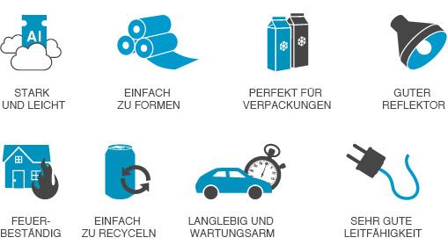
Positive Eigenschaften von Aluminium

Slide 14
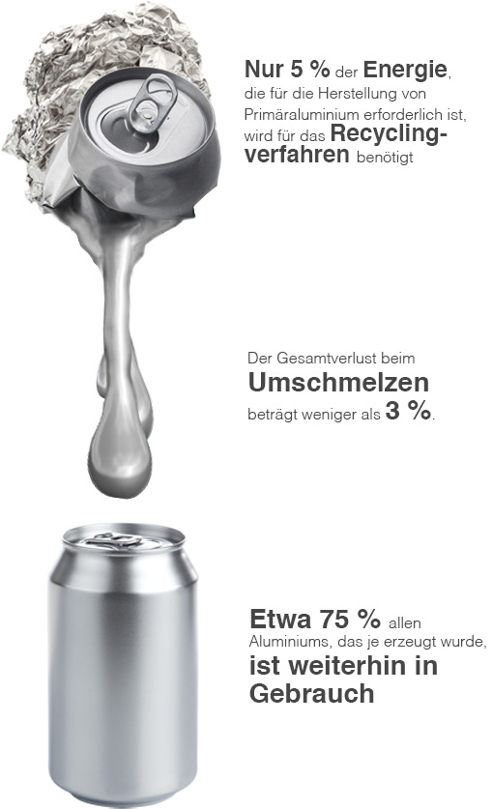

Slide 15
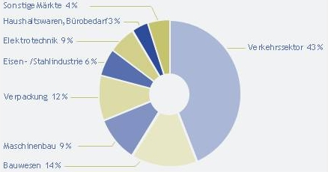
Verwendung von Aluminium in den verschiedenen Wirtschaftssektoren

Slide 16
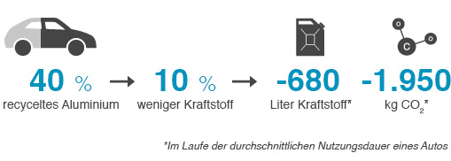
Einsparungen im Verkehr
Wenn jeder ein Leichtbauauto mit einem Anteil von 40% recyceltem Aluminium fahren würde, würde man über 10% CO₂ weniger produzieren

Slide 17
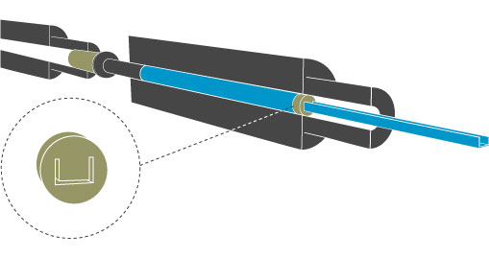
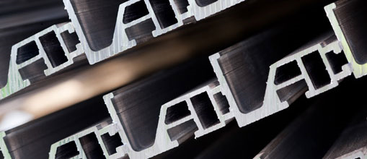
Das Matrizen-Verfahren
Aluminium auf über 500°C erhitzt
In die Matrize gepresst
Abkühlen bis es ausgehärtet ist
Fast jede belibige Form möglich

Slide 18
    ECKDATEN
    Jahresverbrauch von Aluminium in Europa: 8 Millionen Tonnen.
Jahresproduktion in Europa: 4,1 Millionen Tonnen.
Jährliches Recycling von Aluminiumschrott in Europa: 3,7 Millionen Tonnen.
Jahresimport in Europa: 2,5 Millionen Tonnen.
Aluminiumverbrauch pro Person in Europa: mehr als 24 kg.
Anstieg der Aluminiumverwendung weltweit: mehr als fünf Prozent pro Jahr.

Slide 19
Quellen
https://www.google.de/search?q=bauxit&source=lnms&tbm=isch&sa=X&ved=0ahUKEwj0t629kpbMAhUKhSwKHQo5AbwQ_AUIBygB&biw=1366&bih=651#tbm=isch&q=vom+bauxit+zum+aluminium
http://www.chemgapedia.de/vsengine/vlu/vsc/de/ch/16/ac/elemente/vlu/13.vlu/Page/vsc/de/ch/16/ac/elemente/borgruppe/aluminium/aluminium_05.vscml.htmlhttp://images.google.de/imgres?imgurl=http%3A%2F%2Fwww.hydro.com%2Fupload%2FAluminium%2Fde%2F1.1.03_properties_de.jpg&imgrefurl=http%3A%2F%2Fwww.hydro.com%2Fde%2FDeutschland%2Fuber-aluminium%2Fwarum-aluminium%2Fphysikalischen-eigenschaften%2F&h=175&w=509&tbnid=d2ha7KcTCRCChM%3A&docid=LBn6qTH_JtLAnM&ei=oBsWV5jKFIT4UrG2uIgI&tbm=isch&iact=rc&uact=3&dur=8329&page=1&start=0&ndsp=26&ved=0ahUKEwiYmq240ZrMAhUEvBQKHTEbDoEQMwgxKAowCg&bih=803&biw=1600
http://www.impol-group.de/aluminium/verwendung-von-aluminium
http://www.aluinfo.de/tl_files/_media/content/img/Grafiken_deutsch/Absatzmaerkte_2011_de.jpg

